Slide 1
Lerend netwerk 29/01 columbus

Slide 2
Beleidskader
Opdrachtgever: voormalig minister H. Crevits - uitvoering regeerakkoord Opdrachthouder: Vluhr
→ samenstelling instellingsoverschrijdend expertenteam
Marlies Lacante, Lieve De Wachter, Lien Demulder, Jordi Heeren (KU Leuven)
Wouter Duyck, Elisabeth Roels, Sofie Van Cauwenberghe (UGent) Vincent Donche, Jonas Willems, Lien Demulder (UAntwerpen)
Veerle Vanoverberghe (Arteveldehogeschool)
Verlengd door minister Ben Weyts
https://columbus.onderwijskiezer.be/

Slide 3
Columbus
Geen toelatingsproef/selectieproef, geen ijkingstoets, geen instapproef
Functie
Spiegel voorhouden
Informeren over mogelijke risico’s en kansen
Tips ter remediëring
Evenwicht tussen predictie- en remediëringsmodellen
Emancipatorische visie op loopbaanbegeleiding
Niet WAT men kiest, maar HOE men kiest
Tijdsstip
Ingebed in onderwijsloopbaanbegeleiding – einde SO – voor ijkingstoetsen, instapproeven en toelatingsproeven
Inhoud
Wetenschappelijk onderbouwd
Columbus = Oriëntatieproef
Beter nog: exploratie-instrument (3de graad SO)
https://columbus.onderwijskiezer.be/

Slide 4
inhoud

Slide 5
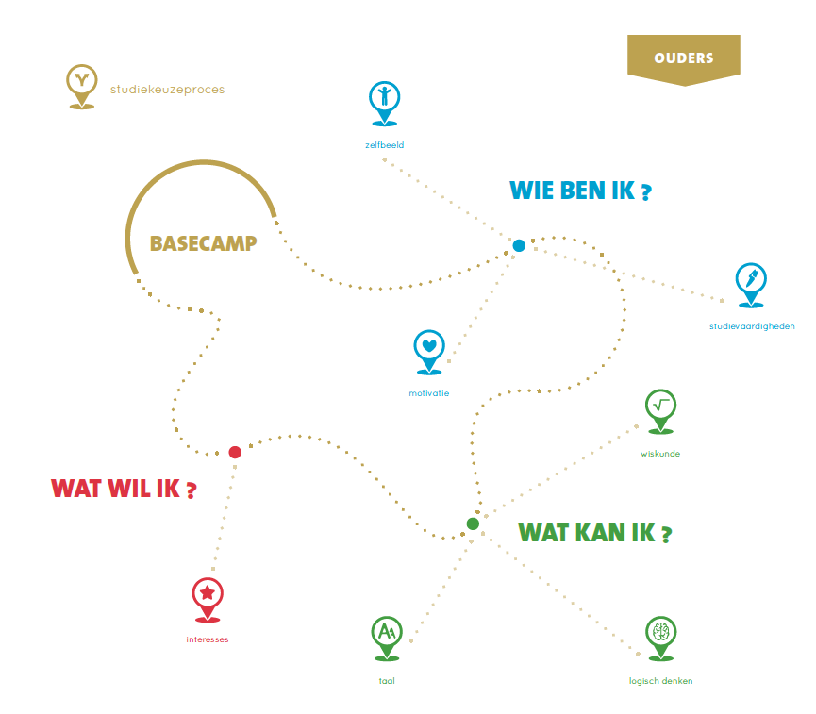
Inhoud

Slide 10
Feedback

Slide 11
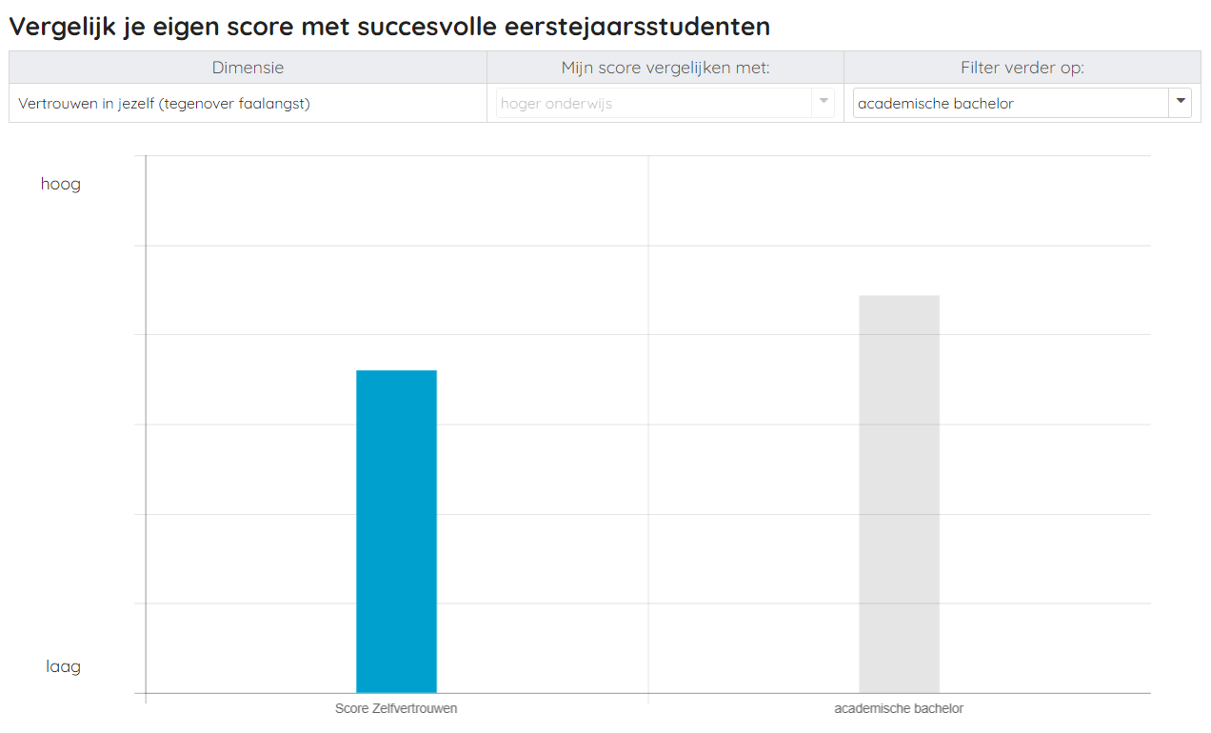
Schooljaar 2020-2021
Feedback op elk van de componenten: tekst, cijfers, tips
Vergelijking met referentiegroep: leerlingen die succesvol waren in eerste jaar Pba/Aba
Feedback delen met leerkrachten, studiekeuzebegeleiders…

Slide 12
toekomst
Meerdere afnames: vergelijkende feedback
Meer geïndividualiseerde feedback
Integratieve feedback: optimale integratie van alle componenten om studiepad zo goed mogelijk te voorspellen

Slide 13
Deelnemers

Slide 14
Aantal deelnemers
 | aso | tso | bso | kso | Totaal | Aantal scholen
2015-2016* |  |  |  |  | 1948 | 87
2016 -2017*: laatstejaars | 6086 | 4160 | 667 | 211 | 11124 | 316
voorlaatstejaars | 343 | 224 | 185 | / | 752 | 57
2017-2018*: laatstejaars | 7342 | 5010 | 481 | 226 | 13059 | 380
voorlaatstejaars | 1163 | 691 | 62 | 1 | 1917 | 69
2018-2019*: laatstejaars | 8619 | 5059 | 478 | 337 | 14493 | 379
voorlaatstejaars | 2478 | 1206 | 203 | 28 | 3915 | 117
2019-2020**: laatstejaars | 11403 | 7781 | 626 | 348 | 20158 | 400
voorlaatstejaars | 1836 | 203 | 1145 | 8 | 3192 | 139
*na datacleaning (a.d.h.v. koppeling databank SO)
**leerlingen die minstens één vragenlijst afgerond hebben, nog niet gecleaned
Ongeveer 75% geeft toestemming om gegevens te koppelen aan centrale databanken

Slide 15
Koppeling databanken
 | Feedback | Koppeling data SO | Koppeling inschr. HO | Koppeling succes 1ste j. HO | Koppeling aan succes HO (time to graduation)
2015-2016* | Nee | ✓ | ✓ | ✓ | ✓
2016 -2017: laatstejaars | Ja - beperkt | ✓ | ✓ | ✓ | Febr. 2021
voorlaatstejaars | Nee | ✓ | ✓ | ✓
2017-2018: laatstejaars | Ja - alle onderdelen | ✓ | ✓ | ✓ | Febr. 2022
voorlaatstejaars | Ja - beperkt | ✓ | ✓ | Febr. 2021
2018-2019: laatstejaars | Ja - alle onderdelen | ✓ | ✓ | Febr. 2021 | Febr. 2023
voorlaatstejaars | Ja - beperkt | ✓ | Febr. 2021 | Febr. 2022
2019-2020: laatstejaars | Ja - alle onderdelen | Febr. 2021 | Febr. 2021 | Febr. 2022 | Febr. 2024
voorlaatstejaars | Ja - alle onderdelen | Febr. 2022 | Febr. 2022 | Febr. 2023
* Proefdraai (Qualtrix) – gegevens cognitieve en niet cognitieve deel kunnen niet gekoppeld worden

Slide 16
Verschillen tussen groepen

Slide 17
Onderzoek naar verschillen m.b.t. geslacht
Schooljaar 2018-2019: 43% jongens, 57% meisjes
Meisjes doorlopen keuzeproces op actievere wijze en beschikken over gunstigere leervaardigheden en -attitudes (uitzondering: faalangst) (cfr. internationale literatuur).
Jongens scoren hoger op talige strategieën, wiskunde, redeneren en woordenschat.
DIF-analyses:
Talige strategieën: 1 item iets moeilijker voor meisjes dan verwacht
Wiskunde: 4 items moeilijker voor meisjes en 1 item moeilijker voor jongens
Redeneren (Exclusie): 1 item moeilijker voor jongens
Woordenschat: 4 items moeilijker voor jongens

Slide 18
Onderzoek naar verschillen m.b.t. OKI
OKI-indicatoren: opleidingsniveau moeder, thuistaal niet Nederlands, buurt met schoolse vertraging, schooltoelage
Merendeel van de leerlingen tikt aan op geen enkele OKI-indicator (59%), 25% tikt aan op één indicator, 9% op twee indicatoren, 5% op drie indicatoren en 2% op alle vier de indicatoren
Algemene populatie derde graad schooljaar 18-19: 50% geen OKI-indicator, 26% één indicator, 13% twee indicatoren, 8% drie indicatoren, 4% vier indicatoren
Opleidingsniveau moeder: 14% tikt aan, thuistaal: 11% tikt aan, buurt: 19% tikt aan, schooltoelage: 21% tikt aan
Algemene populatie derde graad schooljaar 18-19: 22% opleidingsniveau moeder, 14% thuistaal, 23% buurt, 29% schooltoelage

Slide 19
Onderzoek naar verschillen m.b.t. OKI
Leerlingen die aantikken op een verschillend aantal OKI-indicatoren verschillen soms op vlak van het studiekeuzeproces en leervaardigheden en -attitudes, maar deze verbanden zijn niet altijd eenduidig.
DIF-analyses:
Talige strategieën, wiskunde en redeneren: geen items moeilijker dan verwacht voor leerlingen met OKI-indicatoren. Verschillen zijn dus te wijten aan een onderliggend verschil in vaardigheid.
Woordenschat: twee items moeilijker voor leerlingen zonder OKI-indicatoren, één item moeilijker voor leerlingen met OKI-indicatoren

Slide 20
Hoe kunnen we hiermee verder?
DIF-items verder opvolgen
DIF-analyses ook op testniveau bekijken
Wanneer we weten dat er verschillen zijn maar dat deze afkomstig zijn van verschillen in een onderliggend verschil aan vaardigheid, kunnen we voor specifieke groepen focussen op specifieke vaardigheden ter remediëring
Bv. inzetten op leer- en studievaardigheden bij jongens, op faalangst bij meisjes
Bv. inzetten op taalvaardigheid bij OKI-aantikkers
In de toekomst verder te bekijken:
Eventuele aanpassingen voor leerlingen met een functiebeperking
Eventueel verklaring bij moeilijke woorden/zinnen

Slide 21
https://columbus.onderwijskiezer.be/
www.facebook.com/exploratietoolcolumbus
columbus@onderwijskiezer.be
Vragen, opmerkingen, suggesties?
Prof. Dr. Marlies Lacante, marlies.lacante@kuleuven.be
Lien Demulder, lien.demulder@kuleuven.be
Prof. Dr. Vincent Donche, Prof. Dr. Wouter Duyck, Prof. Dr. Lieve Dewachter, Jordi Heeren, Elisabeth Roels, Sofie Van Cauwenberghe, Veerle Vanoverberghe, Jonas Willems

